Slide 1
EVALUACIÓN PARCIAL – METODOLOGÍA DE DESARROLLO DE SISTEMAS I
Orsingher, Pamela Vanesa

Slide 2
Unidad I
Introducción

Slide 3

APRENDIZAJE MEMORÍSTICO VS SIGNIFICATIVO
Aprendizaje memorístico:
Todo se basa en retener información del modo más exacto y literal posible, sin tratar de crear una interpretación de este que sea más fácil de vincular con los conocimientos que ya tenemos y que por consiguiente sea más sencillo “guardar” en la memoria.
Aprendizaje significativo:
Es un tipo de aprendizaje en que un estudiante asocia la información nueva con la que ya posee; reajustando y reconstruyendo ambas informaciones en este proceso.

Slide 4
MAPAS CONCEPTUALES
El mapa conceptual es un diagrama que ayuda a entender un tema en especifico al visualizar las relaciones entre las ideas y conceptos.
Formado por:
Palabras enlace
Conceptos
Permite un
Mapa Conceptual
Aprendizaje Significativo
Concepto
Palabra enlace
Concepto

Slide 5
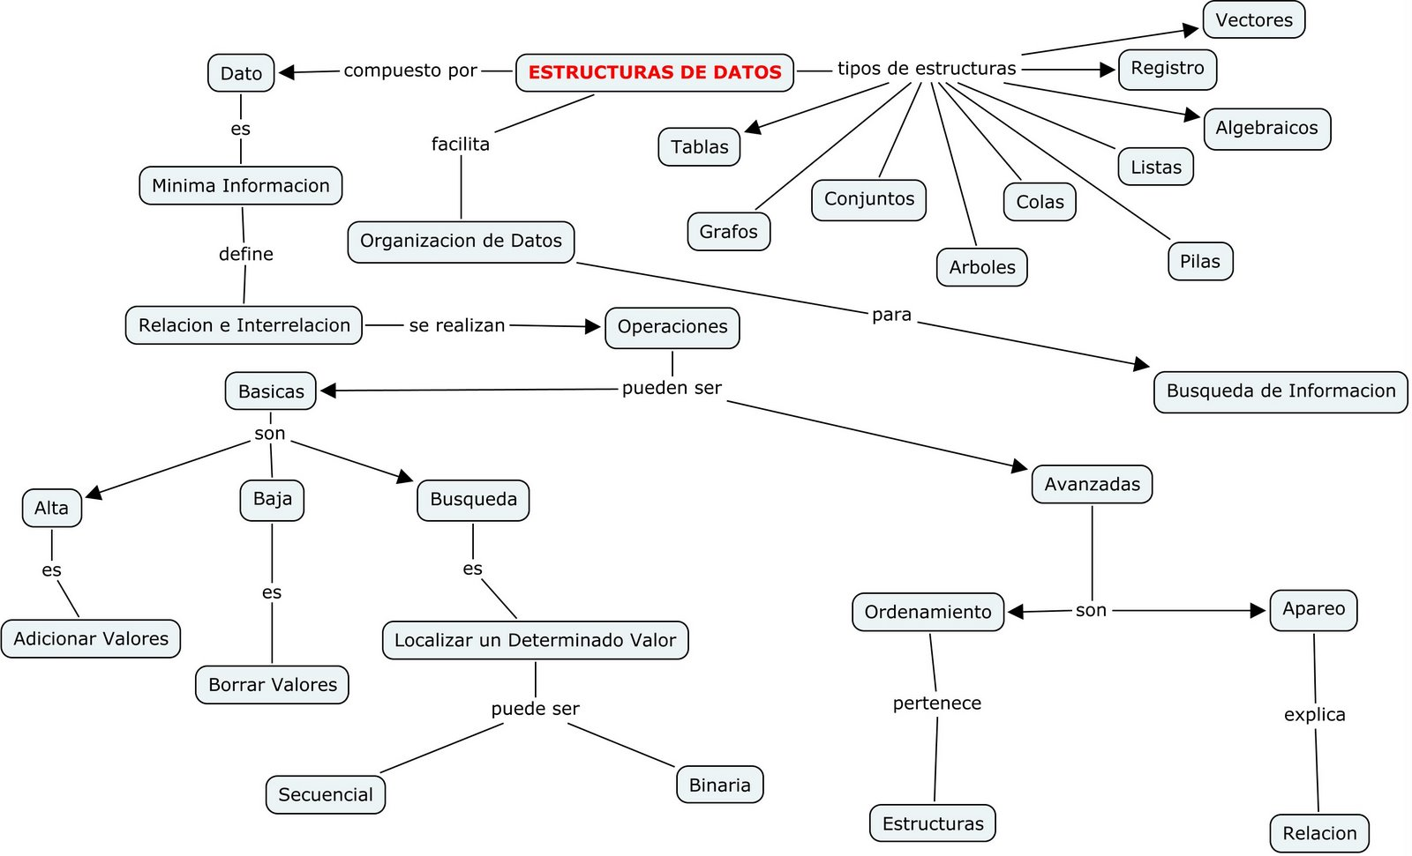

Slide 6
Unidad II
Sistemas de información

Slide 7
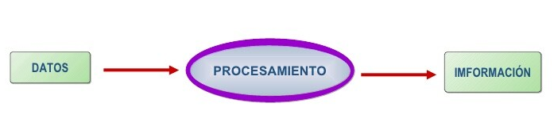
DATOS VS INFORMACIÓN
La información; es un conjunto de datos acerca de algún suceso, hecho, fenómeno o situación, que organizados en un contexto determinado tienen su significado, cuyo propósito puede ser el de reducir la incertidumbre o incrementar el conocimiento acerca de algo.
Un dato; es una representación simbólica (numérica, alfabética, algorítmica, espacial, etc.) de un atributo o variable cuantitativa o cualitativa. Los datos describen hechos empíricos, sucesos y entidades.

Slide 8
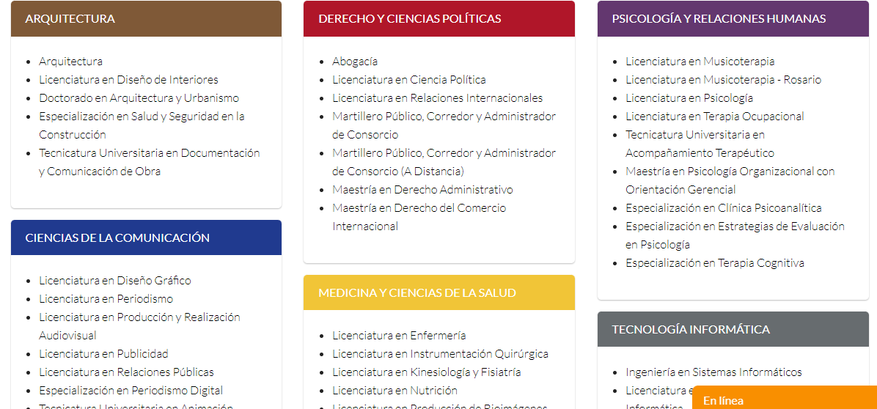
Datos / Información Ejemplo
En el ejemplo presentado, la Información lo recibe aquel sujeto que está interesado en abordar una carrera, pero es un Dato para los demás usuarios.

Slide 9
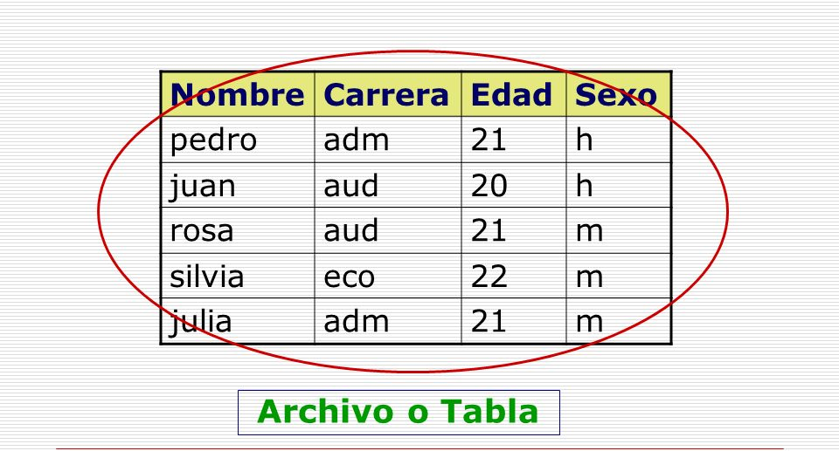
ESTRUCTURAS DE DATOS
Representación de la relación lógica existente entre los elementos de datos individuales.
Los diseñadores proponen estructuras de datos para brindar información a los usuarios.
Deben ser eficientes

Slide 10
CONSULTAS Y ACTUALIZACIONES
Son las operaciones básicas que se realizan en las estructuras de datos.
Una consulta no modifica el contenido, solo lo inspecciona su contenido.
Ejemplo: Leer el nombre de un estudiante.
Una actualización produce modificaciones en el contenido. Se ingresan, modifican, o eliminan datos.
Ejemplo: Modificar los datos de un estudiante, docente o auxiliar de la institución.

Slide 11
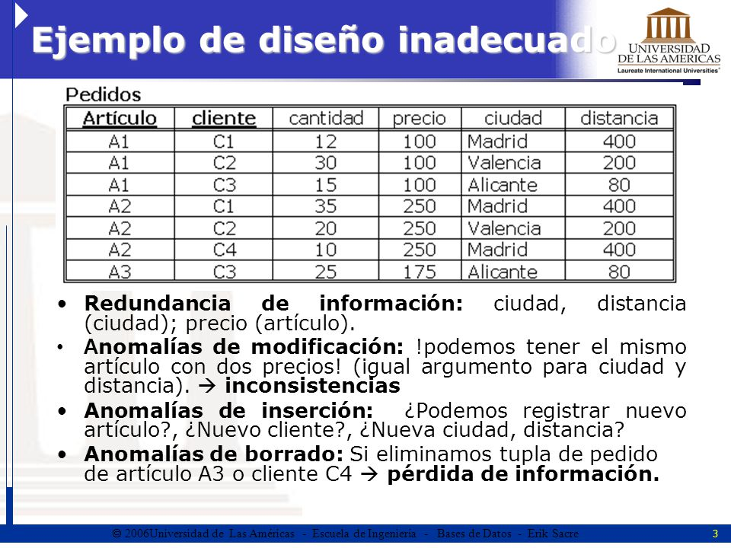
ANOMALÍAS DE ACTUALIZACIÓN
Son inconsistencias causadas por estructuras de datos ineficientes, cuando hay redundancia de datos.
Ejemplo:

Slide 12
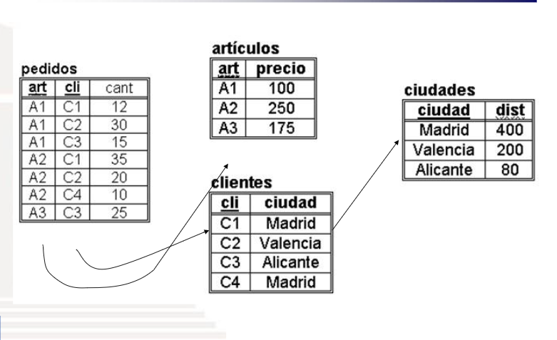
NORMALIZACIÓN
Se transforma una estructura de datos ineficiente en un conjunto de estructuras eficientes.
Técnica formal de análisis y organización de datos; trata de evitar la redundancia y anomalías de actualización. Introduce formalización en el diseño lógico de las Bases de Datos Relacionales. Además permite mecanizar parte del proceso al disponer de instrumentos algorítmicos de ayuda al diseño Proceso de normalización: disminuye las anomalías de actualización, pero penaliza las consultas (combinación consume muchos recursos).
Ejemplo:

Slide 13

ATRIBUTOS DE LA INFORMACIÓN
Objetivo: La información debe tener una finalidad en el momento de ser trasmitida sino será solamente dato .
Forma de Representación: Pueden ser gráficos, listas, etc.
Redundancia: Redundancia o exceso de información es perjudicial por las inconsistencias. En cambio la información redundante reduce la incertidumbre.
Frecuencia: Cantidad de veces que se transmite en una unidad de tiempo
Costo: Precio para conseguirla.
Valor: Su utilidad para la toma de decisiones.
Densidad : Representa el volumen de la información.

Slide 14

SISTEMA
Conjunto de componentes que se relacionan para lograr un objetivo común.
Su funcionamiento es complejo de entender.
Ejemplos de sistemas: sistema lingüístico, sistema solar, red telefónica, sistema circulatorio, sistema térmico.

Slide 15
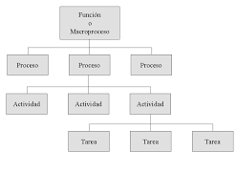
DESCOMPOSICIÓN FUNCIONAL
División de un sistema en partes para manejar su complejidad. Se realiza en base a dos criterios:
Cohesión: Relación interna entre los componentes de un sistema. Debe ser alta.
Acoplamiento: Relación entre los procesos después de la descomposición. Debe ser bajo.

Slide 16
CARACTERISTICAS DE LOS SISTEMAS
Objetivos.
Elementos: cómo está constituido.
Ambiente: provee insumos al sistema o recibe salidas.
Límites: separan al sistema de su medio ambiente.
Homeostasia: organización interna. Equilibrio dinámico entre los procesos internos.
Entropía: tendencia a desgastarse.
Todos los sistemas tienen objetivos, estos propósitos son las metas o fines hacia los cuales pretende llegar.
El ambiente, en donde esta inmerso el sistema, es todo lo que está fuera de él; engloba lo que está fuera del control del sistema.
El ambiente actúa sobre el sistema cuando le provee insumos y cuando recibe de él sus salidas

Slide 17
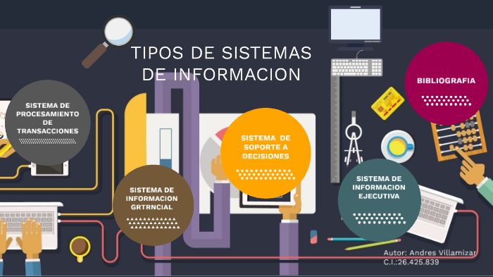
En línea: aceptan la entrada directamente del área donde se creó y la salida se devuelve directamente donde es requerida.
En tiempo real: recibe datos, los procesa, y los devuelve con rapidez.

Slide 18
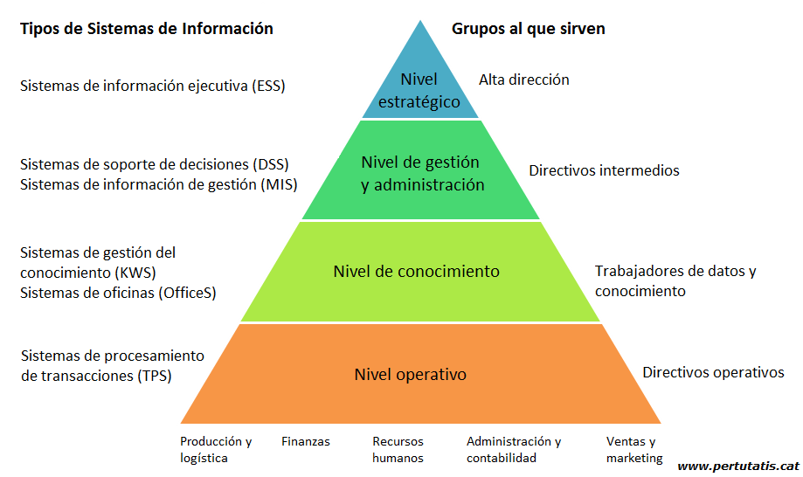
Procesamiento de datos: procesan grandes volúmenes de datos, los almacenan y recuperan. Realizan cálculos, clasificación y ordenamiento. Control operativo.
De información gerencial: auxilian a los profesionales de una organización en la toma de decisiones. Control administrativo.
De apoyo a la toma de decisiones: permiten evaluar y analizar la gestión de la organización. Ofrecen sugerencias amplias y generales. Administración estratégica.

Slide 19
Unidad III
Modelo Estructurado

Slide 20
USO DE MODELOS
Un modelo es una representación de la parte de la realidad que interpretamos que quiere el cliente.
Reflejan el sistema a desarrollar.
Permite centrarse en las características más importantes.
Permite verificar que se hayan entendido las necesidades del usuario.
Permite documentar el sistema.

Slide 21
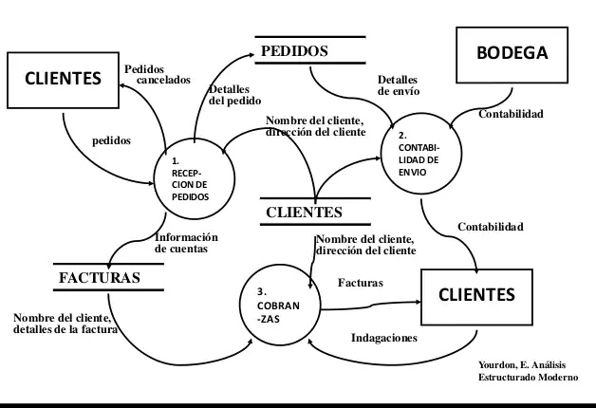
DIAGRAMA DE FLUJO DE DATOS
El diagrama de flujo de datos es una técnica gráfica que representa el flujo de datos y las transformaciones que se aplican a ellos. Representa: Qué funciones o qué transformaciones se realizan sobre los datos. • Pero no, cuándo se realizan o en qué secuencia.

Slide 22
PROCESO
CARGAR ROPA
Transformadores de flujos de entrada en flujos de salida.
No muestran detalles procedimentales.
Nombre: verbo infinitivo + sustantivo

Slide 23
ENTIDAD EXTERNA
SOCIO
Elementos externos al sistema que lo estimulan para responder.
Están fuera de los límites del sistema.

Slide 24

FLUJO DE DATOS
Representa datos o estructuras de datos que fluyen a través del sistema.
La flecha indica su sentido. Pueden ser de entrada, salida o temporales.
Nombre: claro y único.

Slide 25
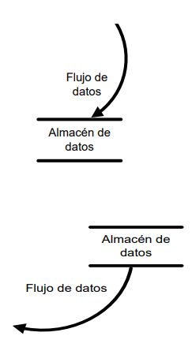
ALMACÉN DE DATOS
PRESTAMO
Describen los datos persistentes que serán utilizados por el sistema. Permiten guardar, temporalmente, datos que luego podrán ser procesados por el mismo proceso que los creó o por otro distinto.
Si un flujo de datos va hacia un almacén, hay modificación del contenido (escritura).
Si un flujo de datos proviene de un almacén, no hay modificación (lectura).

Slide 26
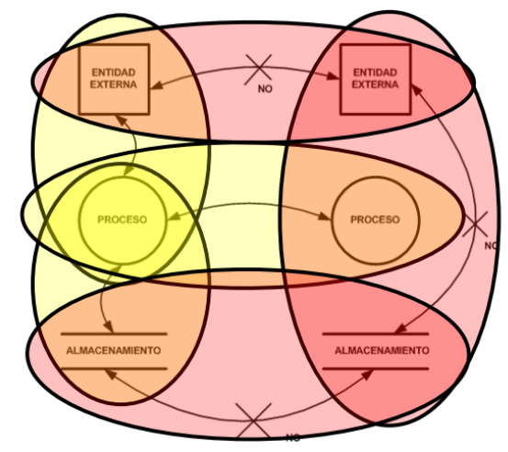
RELACIONES ENTRE COMPONENTES
RELACION ENTRE PROCESOS

Slide 27
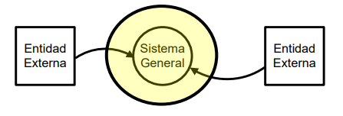
DIAGRAMA DE CONTEXTO
Resume el requisito principal del sistema
Recibir entradas.
Procesarlas de acuerdo con determinadas funciones.
Generar las salidas.

Slide 28
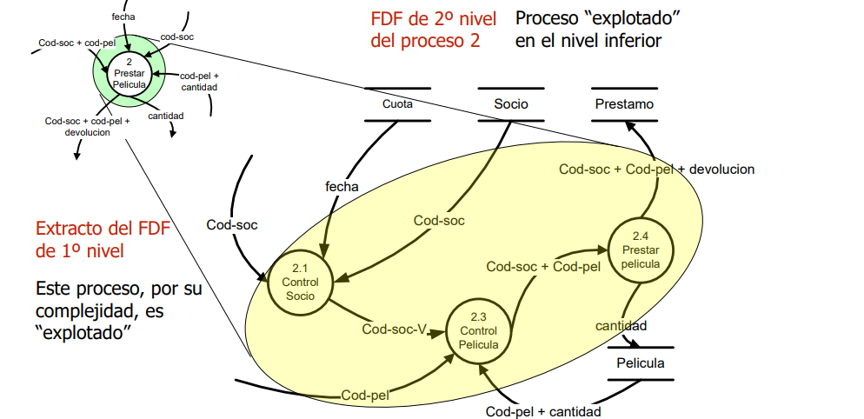
DFD 2° NIVEL
Los procesos se describen mediante un nuevo diagrama de flujo de datos que define los flujos y funciones más detalladamente.
El diagrama se descompone por niveles.
Se deben respetar los flujos de entrada y salida.
Un proceso se sigue explotando hasta que se llega a un proceso primitivo, que posee cierto nivel de simpleza.

Slide 29
DICCIONARIO DE DATOS
• Listado organizado que contiene detalles de los modelos del sistema
• Tiene definiciones precisas y rigurosas tanto para el usuario como para el analista
• Define el significado de los flujos y almacenamientos que se muestran en los diagramas de flujo de datos.
• Define el significado de los componentes de las especificación de proceso.
• Define el significado de los elementos del modelo entidad interrelación.

Slide 30
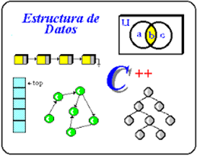
DATO ELEMENTAL
Es la mínima unidad indivisible, participa como componente en las estructuras de datos del sistema.
Son sinónimos: elemento de dato, atributo, campo, etc.
Es el componente con mayor nivel de detalle, de él se especifica:
nombre
descripción
longitud
Tipo
dominio de valores admisibles

Slide 31
ESTRUCTURA DE DATOS
Los datos elementales se agrupan en estructuras para describir componentes del sistema.
Una estructura de datos está compuesta por elementos de datos y/o estructuras de datos.
Se construyen a partir de un conjunto de relaciones entre los componentes:
relación secuencial “+”
relación de selección “[ ]”
relación de repetición “vi{ }vf”
relación opcional “( )”

Slide 32
ESTRUCTURA DE DATOS
Secuencial: componentes que siempre están incluidos en la estructura.
Domicilio = ciudad + calle + número
Selección: hay un dato que se puede seleccionar entre otros.
Color = [ rojo| azul |amarillo| verde]
Repetición: un elemento se almacena de forma repetida.
Pedido = nro_pedido + 0{libros}5
Opción: el elemento puede estar o no presente.
Datos = nombre + (e-mail)

Slide 33

ESPECIFICACIÓN DE PROCESOS
La especificación consiste en describir un sistema de forma tal que queden expresadas su funcionalidad, sus restricciones y su rendimiento de la forma más clara y precisa posible.

Slide 34
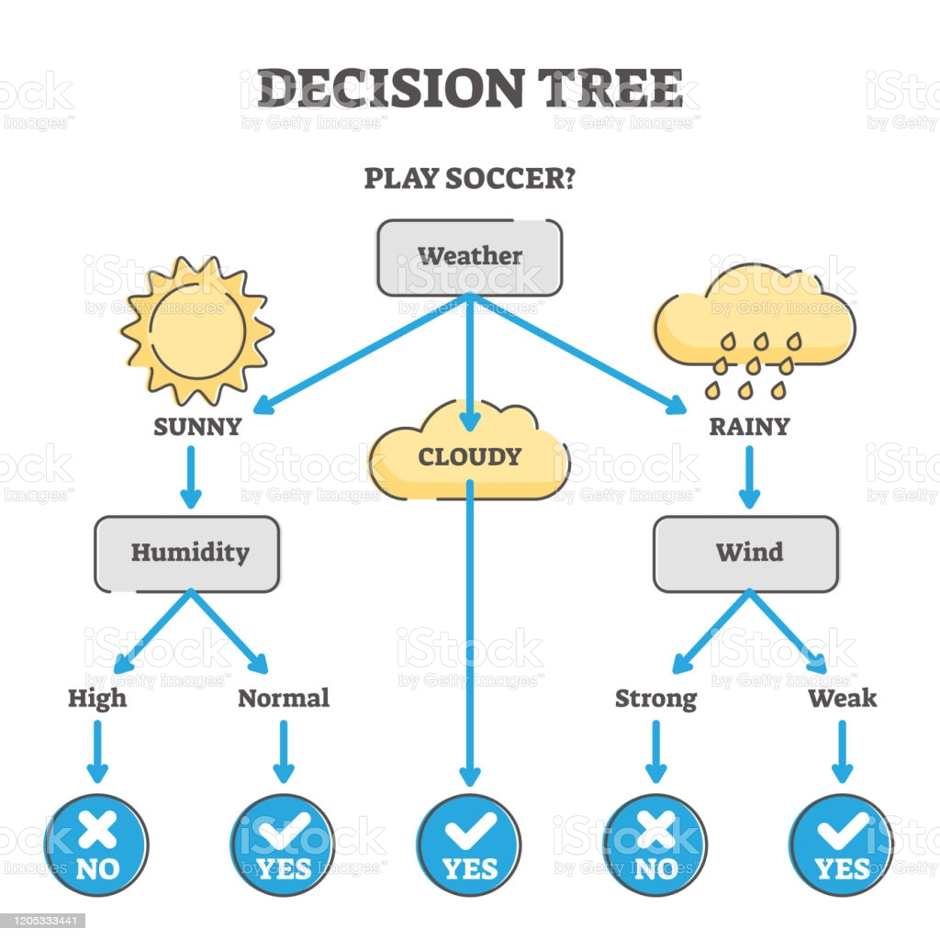
ÁRBOL DE DECISIÓN
Se utiliza cuando surge una condición en un proceso.
Muestra en forma secuencial condiciones y acciones.

Slide 35
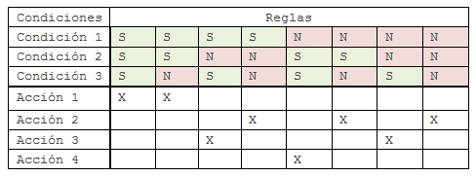
TABLA DE DECISIÓN
La tabla de decisión se utiliza cuando se deben especificar procesos complejos.

Slide 36

PSEUDOCÓDIGO
Alternativa para la descripción de las funciones del sistema.
Sintaxis menos rígida.
Define lo que debe hacerse para transformar entradas en salidas.
Estructuras:
secuencia
decisión
repetición

Slide 37
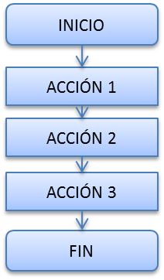
ESTRUCTURA DE SECUENCIA
Se caracteriza por tener una entrada y una salida dentro de la cual se encuentran una serie de acciones cuya ejecución es lineal y en el orden en que aparecen. A su vez, todas las acciones tienen una única entrada y una única salida

Slide 38
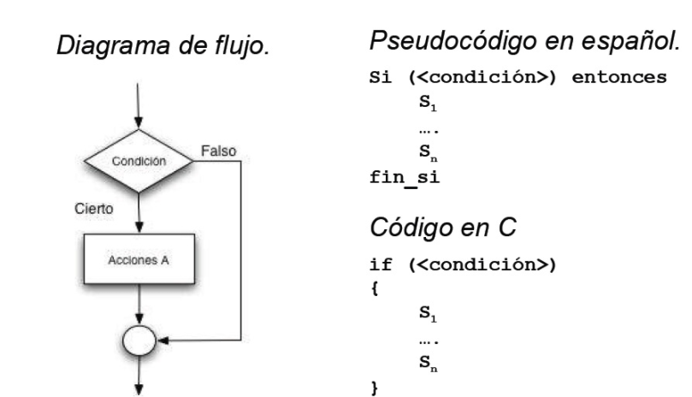
ESTRUCTURA DE DESICIÓN
Tiene una entrada y una salida dentro de la cual se puede realizar una acción entre varias, según una condición.

Slide 39
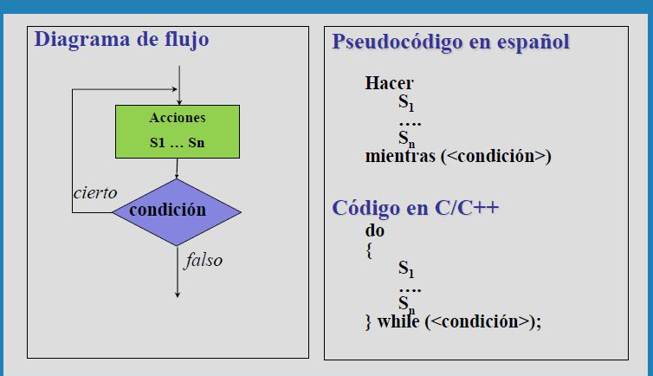
ESTRUCTURA DE REPETICIÓN
Existe una entrada y una salida dentro la cual se repite una acción, que generalmente es una estructura de secuencia, un número determinado o indeterminado de veces, dependiendo en este caso del cumplimiento de una condición.

Slide 40
Unidades del primer parcial finalizadas
Muchas Gracias
Orsingher, Pamela Vanesa

